Slide 1
Корпорация развития МСП
Ярославской области
(бизнес-инкубатор)
ТУТАЕВСКИЙ ПРОМЫШЛЕННЫЙ ПАРК «МАСТЕР»
Ярославль, октябрь 2023

Slide 2
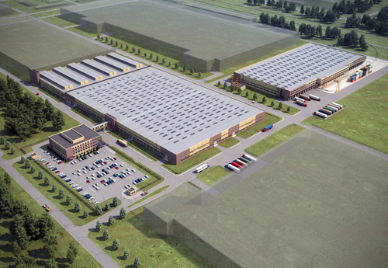
ТУТАЕВСКИЙ ПРОМЫШЛЕННЫЙ ПАРК «МАСТЕР»
ОБЩИЕ СВЕДЕНИЯ
ТИП ПАРКА | Браунфилд
АДРЕС ПАРКА | Ярославская область, г. Тутаев, ул. Промышленная, д. 27
УПРАВЛЯЮЩАЯ КОМПАНИЯ | Государственное бюджетное учреждение Ярославской области «Корпорация развития малого и среднего предпринимательства (бизнес-инкубатор)» (ГБУ ЯО «Корпорация развития МСП»)
УСЛУГИ УПРАВЛЯЮЩЕЙ КОМПАНИИ | Сдача площадей в аренду; Содержание и эксплуатация объектов общего пользования; Охранные услуги; Консалтинговые услуги; Уборка территории, вывоз мусора.
ТИП ПАРКА ПО ФОРМЕ СОБСТВЕННОСТИ | Государственная
СТРАНИЦА В СЕТИ ИНТЕРНЕТ | https://corpmsp76.ru/

Slide 3
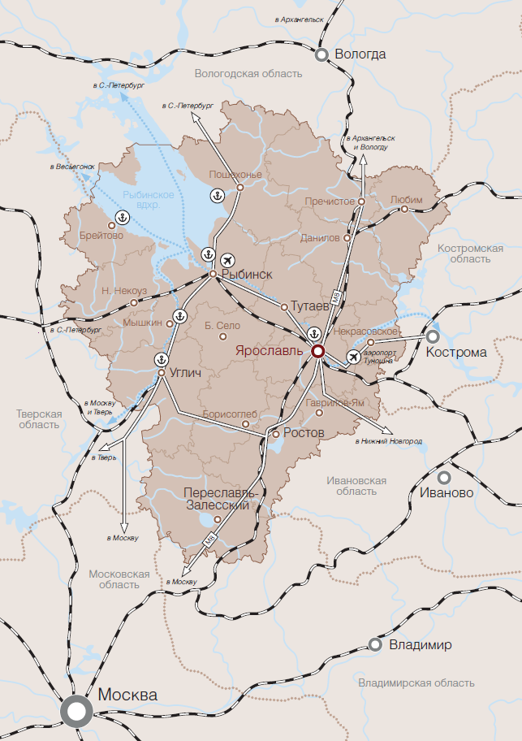
ТУТАЕВСКИЙ ПРОМЫШЛЕННЫЙ ПАРК «МАСТЕР»: ТРАНСПОРТНАЯ ДОСТУПНОСТЬ
Расстояние до регионального
центра, км
24
СХЕМА ТРАНСПОРТНОГО СООБЩЕНИЯ ОТ НАСЕЛЕННЫХ ПУНКТОВ ДО ПАРКА
Расстояние до Москвы, км
317
Расстояние до ближайшей федеральной трассы, км
30
Ближайшая автомобильная дорога, название
Р-151
Ближайшая автомобильная
дорога, расстояние, км
1,7
ТУТАЕВ
Название ближайшего терминала разгрузки
Станция
«Тутаево»
Расстояние до ближайшего терминала разгрузки ж/д транспорта, км
1,5
Расстояние до ближайшего Международного аэропорта, км
67

Slide 4
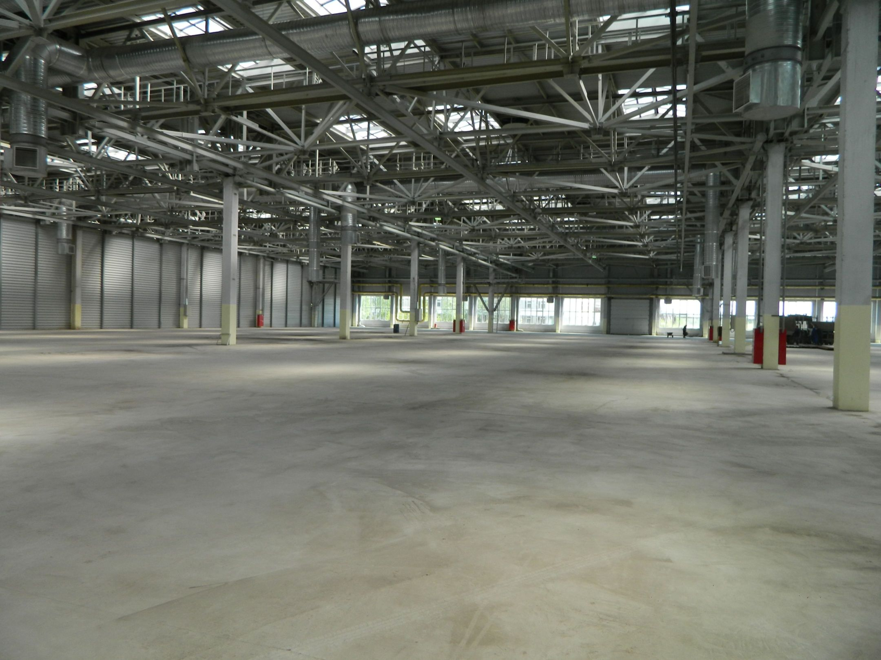
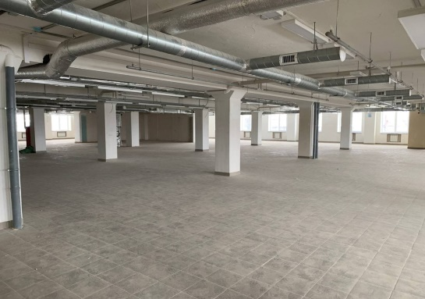
ТУТАЕВСКИЙ ПРОМЫШЛЕННЫЙ ПАРК «МАСТЕР»
ХАРАКТЕРИСТИКА ПОМЕЩЕНИЙ
ПРОИЗВОДСТВЕННЫЕ
ПОМЕЩЕНИЯ, КВ.М.
43 119,24
СВОБОДНАЯ ПЛОЩАДЬ
ПРОИЗВОДСТВЕННЫХ
ПОМЕЩЕНИЙ, КВ.М.
3 767,4
МАКСИМАЛЬНАЯ ВЫСОТА
ПОТОЛКОВ
ПРОИЗВОДСТВЕННЫХ
ПОМЕЩЕНИЙ в 1 корпусе/3 корпусе, М.
7,8 - 1ый корпус/ 2,7 – 3ий корпус
ДОПУСТИМЫЙ КЛАСС
ОПАСНОСТИ ДЛЯ
РАЗМЕЩАЕМЫХ
ПРОИЗВОДСТВ
III
СРЕДНЯЯ СТОИМОСТЬ АРЕНДЫ 1 КВ. М. В МЕСЯЦ С НДС, РУБ. (итоговая цена определяется по результатам торгов)
от 150

Slide 5
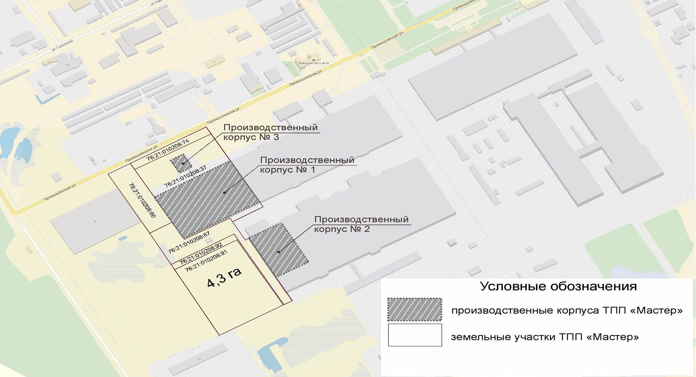
ЗЕМЕЛЬНЫЕ УЧАСТКИ ТУТАЕВСКОГО ПРОМЫШЛЕННОГО ПАРКА «МАСТЕР»

Slide 6
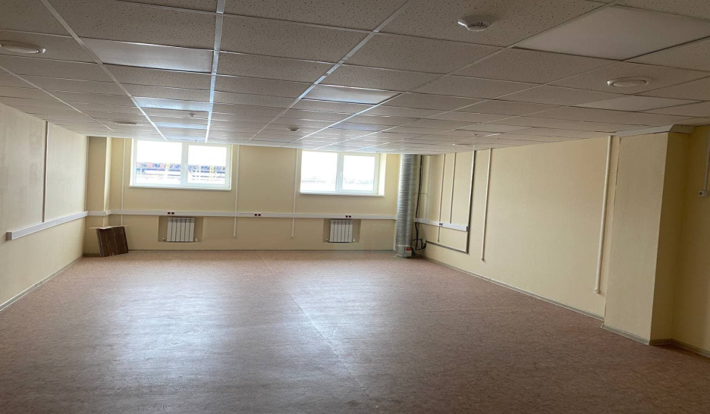
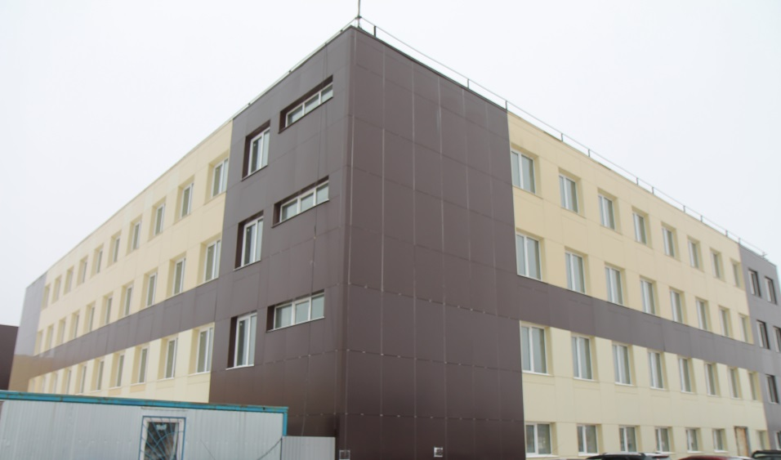
ПРОИЗВОДСТВЕННЫЙ КОРПУС №3
В 3 квартале 2021 г. – введен в эксплуатацию
Общая площадь
7 647 кв.м.
Подходит под размещение небольших производств, таких как типографии, швейные производства и др. Здание также предназначено для организации рабочих мест управленческого аппарата резидентов. Помимо этого, в здании производственного корпуса №3 находятся места отдыха персонала, душевые кабины и пункты приема пищи
Этажность
4 этажа
Высота этажа
3,3 метра
Полезная площадь
4 061,44 кв.м.

Slide 7
ИНФОРМАЦИЯ О РЕЗИДЕНТАХ ТУТАЕВСКОГО ПРОМЫШЛЕННОГО ПАРКА «МАСТЕР»
Производство резиновых изделий:
Деревообработка:
1. ООО «СААРГУММИ-РУСЛАНД» - Производство уплотнителей для автомобильной промышленности
12. ООО «ВЕГА» - Производство клеено-гнутых изделий из фанеры
Металлообработка:
13. ИП Шлапак В.Н.- Производство корпусной мебели
2. ООО «Завод ПСМ» - Производство металлоконструкций
14. ООО «Фортуна» - Производство корпусной мебели
3. ООО «ОКСО» - Производство сварной сетки для ограждений
15. Азун Максим Владимирович Производство корпусной мебели
16. ООО «Исток» – производство фанеры, деревянных фанерованных панелей
4. ООО «Универсал» - Литье металлов
5. ООО «ЯЗСА» - Производство прочих готовых металлических изделий, не включенных в другие группировки
Прочее:
17. ООО «СТПК АрмТТ» - Изготовление сборочных единиц и деталей для транспортеров и тягачей
18. ООО «ПСМ ПРАЙМ – производство электрической распределительной и регулирующей аппаратуры
19. ООО «Таврос» – производство запасных частей для ходовой части автомобилей
20. ИП Давыденко К.А. – производство и упаковка кухонной посуды из металла
21. ООО «Гардлайнер» – производство инструмента, оборудования и приспособлений, применяемых в медицинских целях
Производство пластмассовых изделий:
6, 7. ООО «Производственная компания ВОЛГА ПОЛИМЕР» и ООО «Завод ВОЛГА ПОЛИМЕР» - Производство упаковочной ленты
8. ООО «Завод промышленной упаковки – производство прочих пластмассовых изделий 9. ООО «ГЛАВСОРБЕНТ» - Производство гранулированного влагопоглотителя
10. ООО ТКЗ «РЕАЛ СОРБ – производство прочих основных неорганических химических веществ
11. ООО «ТЗПИ» -Производство пластмассовых труб, полос и профилей

Slide 8
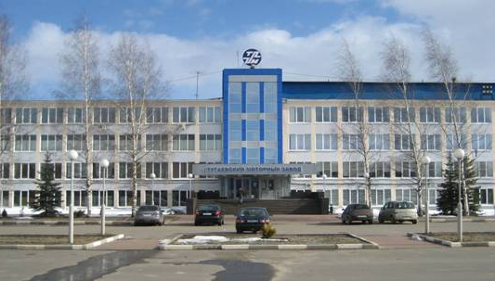
ЛОКАЛИЗАЦИЯ ПРОМЫШЛЕННОГО ПАРКА «МАСТЕР» - МОНОГОРОД ТУТАЕВ, ЯРОСЛАВСКАЯ ОБЛАСТЬ
Территория
2 550 га
МОНОГОРОД
Население
40 400 чел.
– муниципальное образование РФ,
деятельность которого связана с единственным предприятием или группой тесно интегрированных между собой предприятий
3,3%
Уровень безработицы
– 2016 г.
1,6% – по ЯО
Обрабатывающие производства
85% объема отгруженных товаров
Специализация моногорода
МАШИНОСТРОЕНИЕ
И МЕТАЛЛООБРАБОТКА

Slide 9
ТЕРРИТОРИЯ ОПЕРЕЖАЮЩЕГО СОЦИАЛЬНО–ЭКОНОМИЧЕСКОГО РАЗВИТИЯ (ТОСЭР)
С 2017 Г. НА ТЕРРИТОРИИ МОНОГОРОДА ТУТАЕВ В СООТВЕТСТВИИ С РЕШЕНИЕМ ПРАВИТЕЛЬСТВА РФ УСТАНОВЛЕН ОСОБЫЙ ПРАВОВОЙ РЕЖИМ ОСУЩЕСТВЛЕНИЯ ПРЕДПРИНИМАТЕЛЬСКОЙ И ИНОЙ ДЕЯТЕЛЬНОСТИ (Постановление Правительства РФ от 28.09.2017 N 1170 "О создании территории опережающего социально-экономического развития "Тутаев«)
ПЕРЕЧЕНЬ ОКВЭД В ТОСЭР ПО МОНОГОРОДУ ТУТАЕВ
Код ОКВЭД | Наименование
10 | Производство пищевых продуктов
13 | Производство текстильных изделий
14 | Производство одежды
20 | Производство химических веществ и химических продуктов
21 | Производство лекарственных средств и материалов, применяемых в медицинских целях
22 | Производство резиновых и пластмассовых изделий
25 | Производство готовых металлических изделий, кроме машин и оборудования
26 | Производство компьютеров, электронных и оптических изделий
27 | Производство электрического оборудования
28 | Производство машин и оборудования, не включенных в другие группировки
72 | НИР
32 | Производство прочих готовых изделий

Slide 10
ОСНОВНЫЕ ЛЬГОТЫ ДЛЯ РЕЗИДЕНТА ТОСЭР
НАЛОГ НА ПРИБЫЛЬ
НАЛОГ НА ИМУЩЕСТВО
0% – первые 5 лет
0% – первые 5 лет
12% – последующие 5 лет
1,1% – последующие 5 лет
ЗЕМЕЛЬНЫЙ НАЛОГ
НАЛОГ НА ДОБАВЛЕННУЮ СТОИМОСТЬ
0% – первые 3 года
упрощенный заявительный порядок возмещения налога
ОТЧИСЛЕНИЯ
В СТРАХОВЫЕ ФОНДЫ
НАЛОГ НА ДОБЫЧУ
ПОЛЕЗНЫХ ИСКОПАЕМЫХ
7,6% – в течение 10 лет
от 0% – в течение 24 налоговых периодов
ОПС – 6%
ОСС – 1,5%
ОМС – 0,1%
до 1% – после 120-го налогового периода

Slide 11
СПАСИБО ЗА ВНИМАНИЕ!
ГБУ ЯО «КОРПОРАЦИЯ РАЗВИТИЯ МСП (бизнес-инкубатор)»
г. Ярославль, ул. Чехова, 2
(4852) 333-336
info@corpmsp76.ru
→
corpmsp76.ru

